Slide 1
บทที่ 3 อาหาร

Slide 2
ไขมันและน้ำมัน

Slide 3
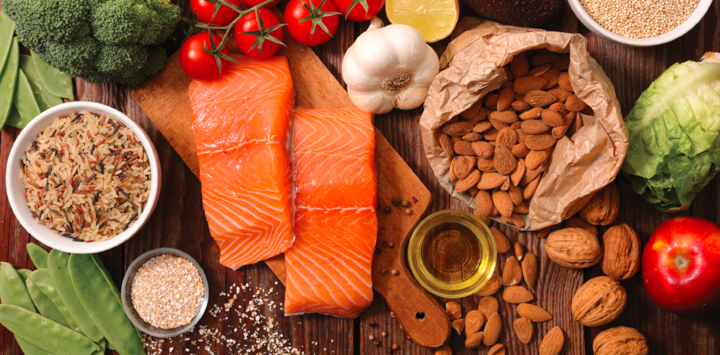
อาหารประกอบด้วยไขมันหรือน้ำมัน คาร์โบไฮเดรต โปรตีน วิตามิน และเกลือแร่ มีทั้งที่เป็นสารประกอบอินทรีย์และสารประกอบอนินทรีย์ สารเหล่านี้มีสมบัติแตกต่างกัน และนำไปใช้ประโยชน์ ได้หลากหลาย

Slide 4
คำถามสำคัญ
สารอาหารแต่ละประเภทเป็นสารประเภทใด สารอาหารแต่ละประเภทมีสมบัติทางเคมีเหมือนหรือแตกต่างกันอย่างไร สมบัติทางเคมีของสารอาหารแต่ละประเภทคล้ายกับสารเคมีชนิดอื่นที่พบในชีวิตประจำวันหรือไม่ อย่างไร

Slide 5
จุดประสงค์การเรียนรู้
อธิบายความหมายของสารประกอบไฮโดรคาร์บอน
ระบุสารประกอบอินทรีย์ประเภทไฮโดรคาร์บอนว่าอิ่มตัวหรือไม่อิ่มตัวจากสูตรโครงสร้าง
สืบค้นข้อมูลและเปรียบเทียบสมบัติทางกายภาพระหว่างพอลิเมอร์และมอนอเมอร์ของ พอลิเมอร์ชนิดนั้น
ระบุว่าสารประกอบอินทรีย์มีสมบัติกรด-เบสจากสูตรโครงสร้าง

Slide 6
จุดประสงค์การเรียนรู้
อธิบายสมบัติการละลายในตัวทำละลายชนิดต่าง ๆ ของสาร
วิเคราะห์และอธิบายความสัมพันธ์ระหว่างโครงสร้างกับสมบัติเทอร์มอพลาสติกและ เทอร์มอเซตของพอลิเมอร์ และการนำพอลิเมอร์ไปใช้ประโยชน์
สืบค้นข้อมูลและนำเสนอผลกระทบของการใช้ผลิตภัณฑ์พอลิเมอร์ที่มีต่อสิ่งมีชีวิตและสิ่งแวดล้อม พร้อมแนวทางป้องกันหรือแก้ไข

Slide 7
ตรวจสอบความรู้ก่อนเรียน
พิจารณาข้อความต่อไปนี้ ถ้าถูกต้องให้ใส่เครื่องหมาย ✓ ถ้าผิดให้ใส่เครื่องหมาย 
1. จุดเดือดของน้ำคืออุณหภูมิที่ทำให้โมเลกุลของ H₂O สลายเป็น H 2 อะตอม และ O 1 อะตอม
2. เส้นพันธะในสูตรโครงสร้างของโมเลกุลโคเวเลนต์แสดงการใช้เวเลนซ์อิเล็กตรอน ร่วมกันระหว่างอะตอม
3. HF และ O₂ เป็นสารไม่มีขั้ว
4. CH₄ สามารถเกิดพันธะไฮโดรเจนได้
5. สารที่มีจุดเดือด 100 องศาเซลเซียส มีแรงยึดเหนี่ยวระหว่างโมเลกุลมากกว่า สารที่มีจุดเดือด 120 องศาเซลเซียส

Slide 8
ตรวจสอบความรู้ก่อนเรียน
6. ตัวเลขห้อยท้ายสัญลักษณ์ธาตุที่แสดงในสูตรโมเลกุลแสดงจำนวนอะตอมของธาตุแต่ละชนิดใน 1 โมเลกุล
7. สูตรเอมพิริคัลของสารประกอบไอออนิกแสดงอัตราส่วนอย่างต่ำของจำนวนไอออนบวกและไอออนลบในสารประกอบไอออนิก
8. H₂O และ NaCl เป็นสูตรเคมีของน้ำและเกลือแกงตามลำดับ
9. สารละลายของ KNO₃ เป็นสารละลายนอนอิเล็กโทรไลต์

Slide 9
ตรวจสอบความรู้ก่อนเรียน
พิจารณาข้อความต่อไปนี้ ถ้าถูกต้องให้ใส่เครื่องหมาย ✓ ถ้าผิดให้ใส่เครื่องหมาย 

1. จุดเดือดของน้ำคืออุณหภูมิที่ทำให้โมเลกุลของ H₂O สลายเป็น H 2 อะตอม และ O 1 อะตอม สลายพันธะไฮโดรเจน
✓
2. เส้นพันธะในสูตรโครงสร้างของโมเลกุลโคเวเลนต์แสดงการใช้เวเลนซ์อิเล็กตรอน ร่วมกันระหว่างอะตอม

3. HF เป็นสารมีขั้ว และ O₂ เป็นสารไม่มีขั้ว

4. CH₄ ไม่สามารถเกิดพันธะไฮโดรเจนได้

5. สารที่มีจุดเดือด 100°C มีแรงดึงดูดระหว่างโมเลกุลมากกว่าน้อยกว่าสารที่มีจุดเดือด 120°C

Slide 10
ตรวจสอบความรู้ก่อนเรียน
✓
6. ตัวเลขห้อยท้ายสัญลักษณ์ธาตุที่แสดงในสูตรโมเลกุลแสดงจำนวนอะตอมของธาตุแต่ละชนิดใน 1 โมเลกุล
✓
7. สูตรเอมพิริคัลของสารประกอบไอออนิกแสดงอัตราส่วนอย่างต่ำของจำนวนไอออนบวกและไอออนลบในสารประกอบไอออนิก
✓
8. H₂O และ NaCl เป็นสูตรเคมีของน้ำและเกลือแกงตามลำดับ

9. สารละลายของ KNO₃ เป็นสารละลายนอนอิเล็กโทรไลต์

Slide 11
อาหารเป็นปัจจัยสำคัญในการดำรงชีวิตของมนุษย์ อาหารให้พลังงาน หรือใช้ในกลไกการทำงานของระบบภายในร่างกาย อาหารแต่ละชนิดมีสารองค์ประกอบที่สำคัญ ได้แก่ ไขมันและน้ำมัน คาร์โบไฮเดรต โปรตีน วิตามิน และเกลือแร่ ในสัดส่วนที่แตกต่างกัน ซึ่งส่วนใหญ่เป็นสารประกอบอินทรีย์ (organic compound) ยกเว้นเกลือแร่

Slide 12
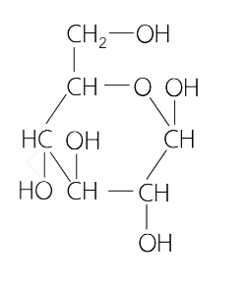
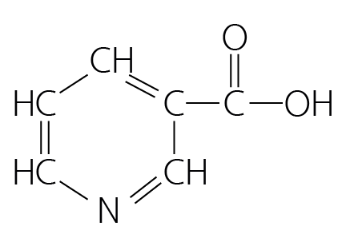
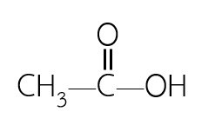
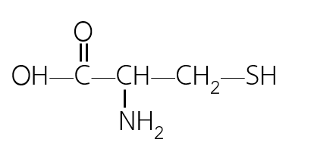
สารประกอบอินทรีย์เป็นสารประกอบที่มีธาตุคาร์บอน (C) เป็นองค์ประกอบ
ธาตุคาร์บอนในสารประกอบอินทรีย์ส่วนใหญ่สร้างพันธะโคเวเลนต์กับธาตุไฮโดรเจน (H) หรือกับธาตุคาร์บอน (C)
สารประกอบอินทรีย์ยังอาจมีธาตุชนิดอื่น เช่น O N S Cl เป็นองค์ประกอบร่วมด้วย
กรดแอซีติก
(acetic acid)
ซิสเทอีน
(cysteine)
วิตามิน B3 (vitamin B3)
กลูโคส
(glucose)

Slide 13
สารประกอบอินทรีย์อาจได้มาจากสิ่งมีชีวิตหรือการสังเคราะห์
สารประกอบชนิดอื่นที่ไม่ใช่สารประกอบอินทรีย์เรียกว่า สารประกอบอนินทรีย์ ซึ่งมีสารประกอบของคาร์บอนบางชนิดจัดเป็นสารประกอบอนินทรีย์ เช่น คาร์บอนมอนอกไซด์ (CO) คาร์บอนไดออกไซด์ (CO₂) กรดคาร์บอนิก (H₂CO₃)

Slide 14
ตรวจสอบความเข้าใจ
จงวงกลมล้อมรอบสูตรของสารประกอบอินทรีย์
CH₄
NaCl
HNO₃
CaCO₃
C₇H₈
O
O
O
CH₃CH₂CH₂CH₃
Cl—S—Cl
HO—S—OH
O—Cl—OH
O
O
CH₂
CH₂
CH
CH

Slide 15
ตรวจสอบความเข้าใจ
จงวงกลมล้อมรอบสูตรของสารประกอบอินทรีย์
CH₄
NaCl
HNO₃
CaCO₃
C₇H₈
O
O
O
CH₃CH₂CH₂CH₃
Cl—S—Cl
HO—S—OH
O—Cl—OH
O
O
CH₂
CH₂
CH
CH

Slide 16
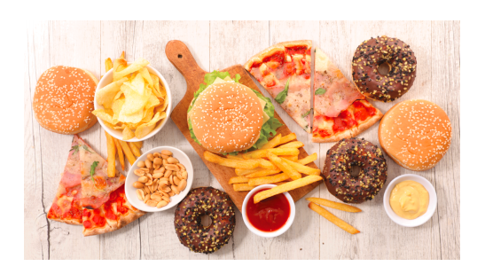
3.1 ไขมันและน้ำมัน
ในชีวิตประจำวันอาหารที่บริโภคส่วนใหญ่มีไขมันและน้ำมันเป็นองค์ประกอบ เช่น ไก่ทอด ไอศกรีม ผัดผัก ขนมเค้ก เครื่องดื่มผสมครีมเทียม ไขมันและน้ำมันแต่ละชนิดมีข้อดีและข้อเสียแตกต่างกัน การเลือกบริโภคไขมันและน้ำมันอย่างเหมาะสม จึงเป็นผลดีต่อสุขภาพของร่างกาย

Slide 17
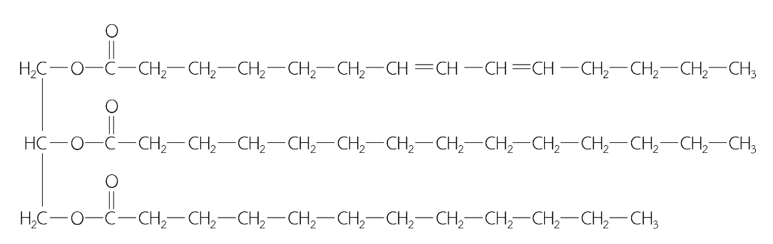
ไขมันและน้ำมันเป็นอาหารที่ให้พลังงาน พบมากในอาหารจำพวกน้ำมันพืช ไขมันสัตว์ นม เนย ไขมันและน้ำมันจัดเป็นสารในกลุ่มไตรกลีเซอไรด์ (triglycerides) ที่มีโครงสร้างประกอบด้วย ส่วนของกลีเซอรอล (glycerol) และกรดไขมัน (fatty acid)
ส่วนที่มาจาก กลีเซอรอล
ส่วนที่มาจากกรดไขมัน

Slide 18
โครงสร้างของไตรกลีเซอไรด์จะมีส่วนที่มาจากกลีเซอรอลเหมือนกันแต่ส่วนที่มาจากกรดไขมันแตกต่างกัน
กรดไขมันถ้ามีพันธะ C=C อยู่ในโครงสร้าง เรียกว่า กรดไขมันไม่อิ่มตัว (unsaturated fatty acid)
กรดไขมันที่มีเฉพาะพันธะเดี่ยวอยู่ในโครงสร้าง เรียกว่า กรดไขมันอิ่มตัว (saturated fatty acid)
กรดไขมันไม่อิ่มตัว
กรดไขมันอิ่มตัว
กรดไขมันอิ่มตัว

Slide 19
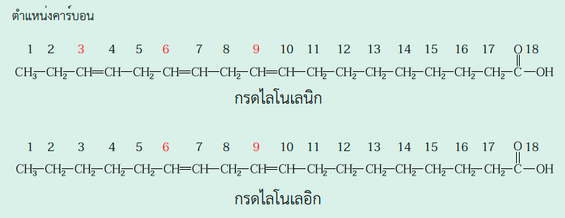
รู้หรือไม่
กรดไขมันประเภทโอเมกา-3 และโอเมกา-6 เป็นกรดไขมันไม่อิ่มตัว โดย เลข 3 และ 6 เป็นตำแหน่งของคาร์บอนอะตอมแรกที่มีพันธะคู่ (นับจากปลาย –CH₃) กรดไขมันที่อยู่ในกลุ่มของโอเมกา-3 เช่น กรดไลโนเลนิก และกรดไขมันที่อยู่ในกลุ่มของโอเมกา-6 เช่น กรดไลโนเลอิก

Slide 20
การพิจารณาความอิ่มตัวของกรดไขมันยังสามารถใช้พิจารณาความอิ่มตัวของสารประกอบไฮโดรคาร์บอน (hydrocarbon compound) ซึ่งเป็นสารประกอบอินทรีย์ที่ประกอบด้วย คาร์บอน (C) และไฮโดรเจน (H) เท่านั้น
สารประกอบไฮโดรคาร์บอนอิ่มตัวในสูตรโครงสร้างมีพันธะเดี่ยวทั้งหมด
สารประกอบไฮโดรคาร์บอนไม่อิ่มตัวในสูตรโครงสร้างมีพันธะคู่หรือพันธะสามอย่างน้อย 1 พันธะ
CH₃—CH₂—CH₂—CH₃
CH₂
CH₂
CH
CH
บิวเทน
อีทีน
อะเซทิลีน
สารประกอบไฮโดรคาร์บอนอิ่มตัว
สารประกอบไฮโดรคาร์บอนไม่อิ่มตัว

Slide 21
แบบฝึกหัด 3.1
1. สารใดเป็นสารประกอบไฮโดรคาร์บอน
HCl CH₃CH₂Cl C₆H₆ CH₃OH
CH₄ C₄H₉NH₂ C₅H₁₂ CH₃OCH₃

Slide 22
แบบฝึกหัด 3.1
2. กรดไขมันที่กำหนดให้เป็นกรดไขมันอิ่มตัวหรือกรดไขมันไม่อิ่มตัว เพราะเหตุใด
O
CH₃—CH₂—CH₂—CH₂—CH₂—CH—CH—CH₂—CH₂—CH₂—CH₂—CH₂—C—OH

Slide 23
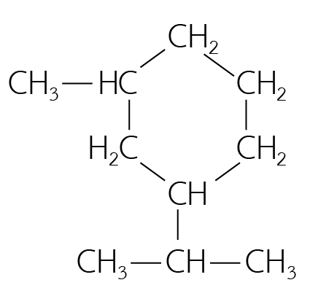
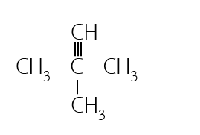
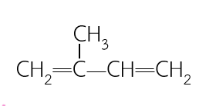
แบบฝึกหัด 3.1
3. สาร x y และ z เป็นสารประกอบไฮโดรคาร์บอนอิ่มตัวหรือไม่อิ่มตัว
สาร x
สาร z
สาร y

Slide 24
แบบฝึกหัด 3.1
1. สารใดเป็นสารประกอบไฮโดรคาร์บอน
HCl CH₃CH₂Cl C₆H₆ CH₃OH
CH₄ C₄H₉NH₂ C₅H₁₂ CH₃OCH₃
สารประกอบไฮโดรคาร์บอน ได้แก่ C₆H₆ CH₄ C₅H₁₂

Slide 25
แบบฝึกหัด 3.1
2. กรดไขมันที่กำหนดให้เป็นกรดไขมันอิ่มตัวหรือกรดไขมันไม่อิ่มตัว เพราะเหตุใด
O
CH₃—CH₂—CH₂—CH₂—CH₂—CH—CH—CH₂—CH₂—CH₂—CH₂—CH₂—C—OH
กรดไขมันที่กำหนดให้เป็นกรดไขมันไม่อิ่มตัว เนื่องจากภายในโครงสร้างมีพันะคู่ระหว่างอะตอมคาร์บอนกับคาร์บอน

Slide 26
แบบฝึกหัด 3.1
3. สาร x y และ z เป็นสารประกอบไฮโดรคาร์บอนอิ่มตัวหรือไม่อิ่มตัว
สาร x
สาร z
สาร y
สาร x เป็นสารประกอบไฮโดรคาร์บอนไม่อิ่มตัว
สาร y เป็นสารประกอบไฮโดรคาร์บอนอิ่มตัว
สาร z เป็นสารประกอบไฮโดรคาร์บอนไม่อิ่มตัว

Slide 27
ไขมันและน้ำมันแต่ละประเภทมีกรดไขมันอิ่มตัวและกรดไขมันไม่อิ่มตัวในปริมาณที่แตกต่างกัน แสดงดังตาราง
ชนิดของไขมัน/น้ำมัน | กรดไขมันอิ่มตัว (ร้อยละ) | กรดไขมันไม่อิ่มตัว (ร้อยละ)
เนย | 50 | 26
น้ำมันหมู | 39 | 56
น้ำมันปาล์ม | 49 | 46
น้ำมันถั่วเหลือง | 16 | 81
น้ำมันรำข้าว | 20 | 74
น้ำมันมะพร้าว | 80 | 10
น้ำมันมะกอก | 13 | 80

Slide 28
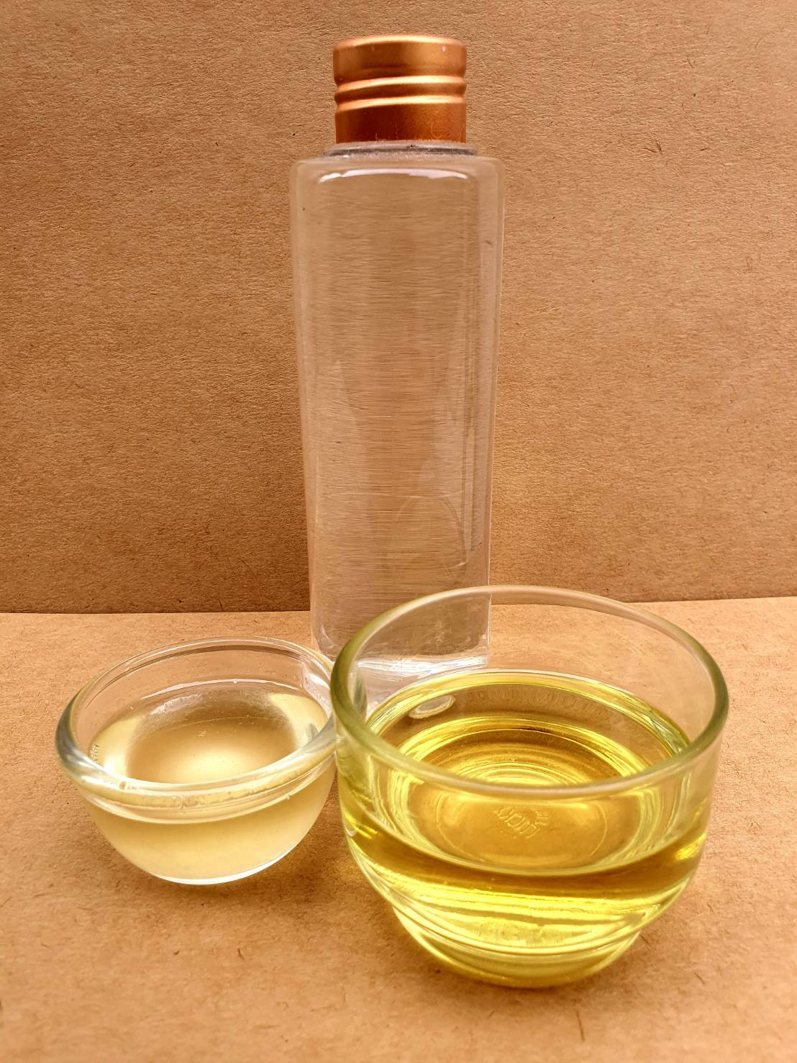
ปริมาณสัดส่วนของกรดไขมันที่อิ่มตัวและไม่อิ่มตัว ส่งผลต่อสมบัติของไขมันและน้ำมัน เช่น เนยและไขมันจากสัตว์มีปริมาณกรดไขมันอิ่มตัวมากกว่าน้ำมันพืชทั่วไปที่อุณหภูมิห้อง เนยจึงมีสถานะเป็นของแข็ง ในขณะที่น้ำมันพืชส่วนใหญ่ มีสถานะเป็นของเหลวยกเว้นน้ำมะพร้าวที่มีปริมาณกรดไขมันอิ่มตัวสูง จึงมีจุดหลอมเหลวสูงกว่าน้ำมันพืชชนิดอื่น ดังนั้นจึงพบเห็นน้ำมันมะพร้าวเป็นไขได้ง่าย
น้ำมันมะพร้าว
น้ำมันหมู
น้ำมันปาล์ม

Slide 29
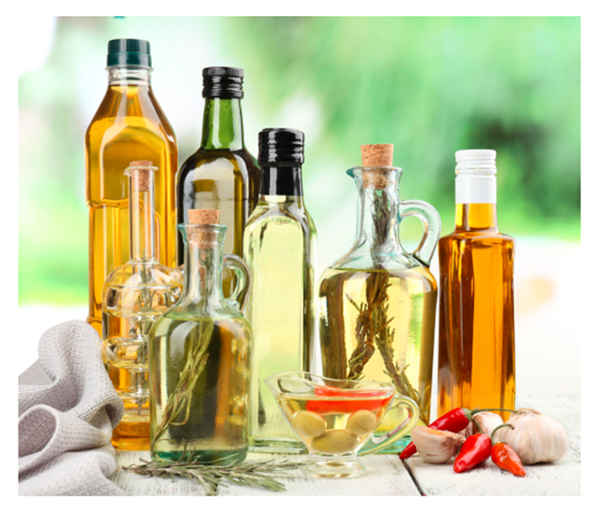
ไขมันและน้ำมันเป็นสารอาหารที่ให้พลังงานสูง การรับประทานอาหารที่มีไขมันจึงช่วยรักษา ความอบอุ่นของร่างกาย เช่น มนุษย์ที่อาศัยอยู่ในเขตหนาวนิยมบริโภคอาหารที่มีไขมันสูง เพื่อสร้าง ชั้นไขมัน ช่วยรักษาความอบอุ่นของร่างกาย สัตว์บางชนิดสะสมไขมันไว้เป็นแหล่งพลังงานในช่วงจำศีล
ไขมันยังจำเป็นสำหรับการละลายและการดูดซึมวิตามินบางชนิด เช่น วิตามิน A วิตามิน D วิตามิน E วิตามิน K ดังนั้นการบริโภคไขมันและน้ำมันจึงเป็นสิ่งจำเป็น แต่ควรบริโภคในปริมาณที่พอเหมาะ

Slide 30
อย่างไรก็ตามมีข้อมูลว่ากรดไขมันไม่อิ่มตัวแบบทรานส์ (trans fat) มีความสัมพันธ์กับปริมาณ LDL (low density lipoprotein) ซึ่งเกี่ยวข้องกับการเกิดโรคหลอดเลือดหัวใจและความดันโลหิตสูง ดังนั้นจึงควรบริโภคไขมันและน้ำมันในปริมาณที่พอเหมาะ และเลือกใช้น้ำมันในการประกอบอาหารให้ถูกประเภท เช่น ใช้น้ำมันหมูหรือน้ำมันปาล์มในการทอดอาหาร เพราะเป็นน้ำมันที่มีกรดไขมันอิ่มตัว เป็นองค์ประกอบมากกว่าน้ำมันพืชส่วนใหญ่ จึงทนความร้อนได้ดีกว่า

